Slide 2
موضوع:
انرژی امواج
انسان طبیعت معماری

Slide 3
مقدمه درياها و اقيانوس ها با عوامل مختلف فيزيكي، انرژي را دريافت و ذخيره نموده و سپس آن را از دست مي دهند. اين انرژي به صورت موج، جزر و مد، اختلاف درجه حرارت آب است كه مي توان از هر يك از آنها بهره برداري كرد.

Slide 4
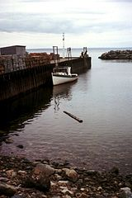
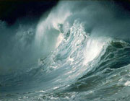
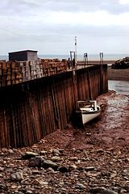
انرژی جزر و مد و امواج دریا
انرژی دریایی یا اقیانوسی ، یکی از انواع انرژی های تجدیدپذیر است که
در کنار منابع دیگری نظیر انرژی خورشیدی و باد ، مورد توجه قرار گرفته
است . انرژی امواج و انرژی جزر و مد را می توان مهمترین زیر مجموعه های انرژی های دریایی به شمار آورد . به دلیل تفاوت های موجود در ویژگی ها و روش های فنی جذب آنها ، توسعه این دو منبع راه متفاوت .و مستقلی را طی کرده است

Slide 5
پدیدهٔ کِشَند یا جزر و مد اساساً زاییده نیروی گرانش کره ماه است، آشکار است که دریاها در سنجش با خشکی‌های زمین نرمش‌پذیری بیشتری دارند و از این روی در برابر نیروی کشش ماه کمتر ایستادگی می‌کنند، به همین مناسبت توده‌های آب در زیر پای ماه انباشته می‌گردند و پدیده‌ای را به نام «برکشند» (مد) ایجاد می‌کنند.
هم‌زمان با «برکشند» رو به ماه، «برکشند» دیگری در آن سوی کره زمین ایجاد می‌گردد بدین‌سان که آبهای آن سوی کره زمین که از ماه بدورند، کمتر متأثر گردیده و به اصطلاح عقب می‌مانند و آب-توده کلانی را ایجاد می‌کنند، بنابراین روزانه هر نقطه از سطح دریا دوبار دستخوش برکشند و دو بار هم دستخوش «فروکشند» (جزر) می‌گردد.

Slide 6
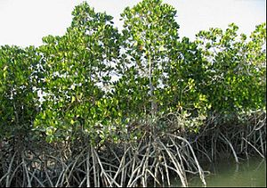
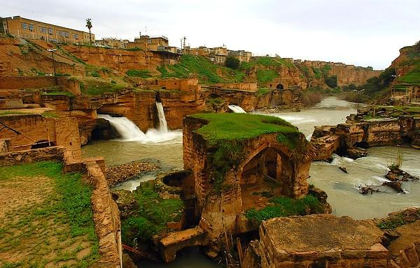
کلمه جزر و مد یا کشند، اصطلاحی عمومی است که بیان گر بالا و پایین رفتن نوسانی در سطح اقیانوس، دریا و حتی دریاچه ها نسبت به سطح زمین است. این اثر به دلیل جاذبه گرانشی ماه، خورشید و حتی اجرام سماوی دیگر ایجاد می شود. جزر و مد در حد بسیار کوچک تر در دریاچه های بزرگ، اتمسفر و داخل پوسته ی جامد زمین هم اتفاق می افتد.

